Slide 1
Муниципальное бюджетное дошкольное образовательное учреждение детский №151 г. Пензы «Золушка»
Опыт работы по художественно - эстетическому развитию на тему:
«Музыкальное воспитание как средство приобщения дошкольников к истокам народной культуры»
Подготовила: музыкальный руководитель
Калинкина Елена Евгеньевна

Slide 2
В.В. Путин:
«Мы должны не просто развиваться, но и сохранить свою национальную и духовную идентичность, не растерять себя как нация. Быть и оставаться Россией»

Slide 3
Федеральный государственный образовательный стандарт дошкольного образования
Приобщение дошкольников к социокультурным нормам, традициям семьи, общества и государства

Slide 4
Задачи:
1. Формировать у дошкольников базис личностной культуры на основе ознакомления с народной культурой;
2. Содействовать возрождению краевых традиций;
3. Познакомить с разнообразными формами детского музыкального фольклора;
4. Способствовать раскрытию детского дарования, развитию творческой активности каждого ребенка.

Slide 5
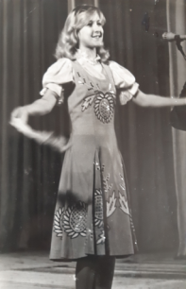
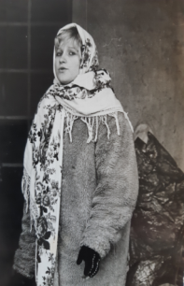
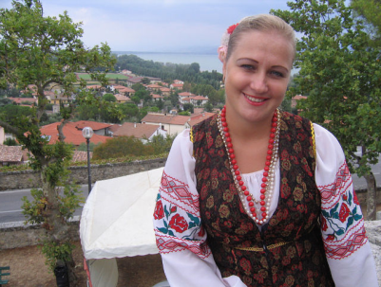
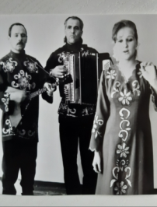
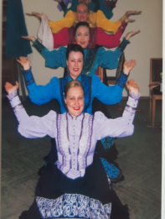

Slide 6
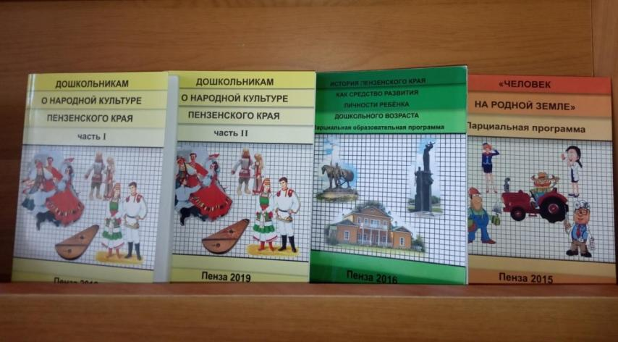
Методическое сопровождение

Slide 7
Направления работы:
Жилище и быт людей
Народный костюм
Декоративно – прикладное искусство
Устное народное творчество
Музыкально – танцевальный фольклор

Slide 8
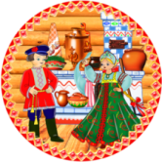
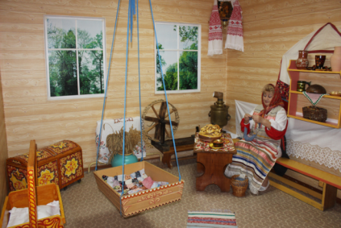
Жилище и быт людей

Slide 9
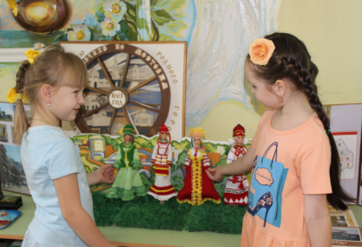
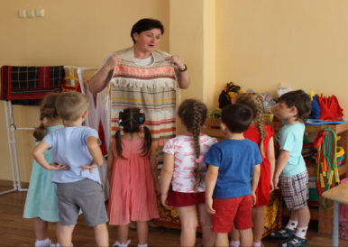
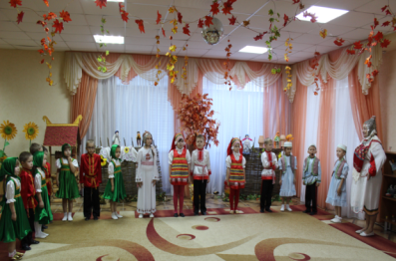
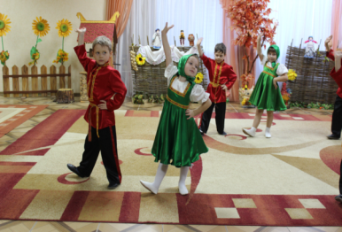
Народный костюм

Slide 10
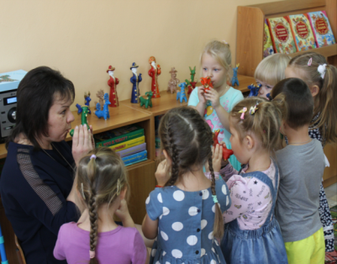
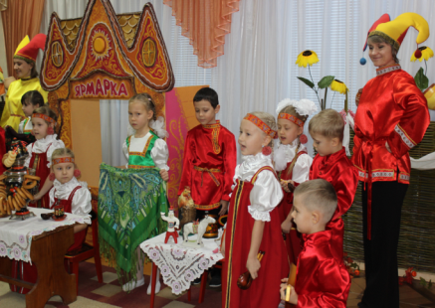
Декоративно – прикладное искусство

Slide 11
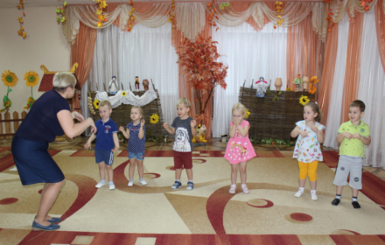
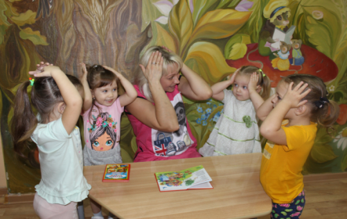
Устное народное творчество

Slide 12
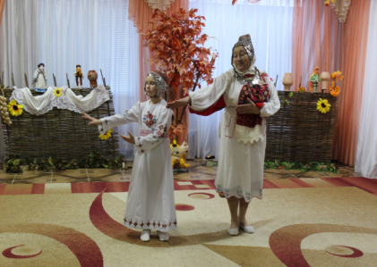
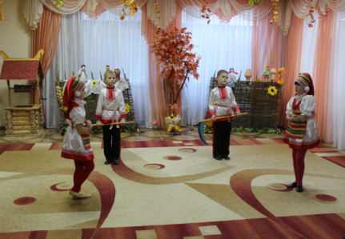
Музыкально – танцевальный фольклор

Slide 13
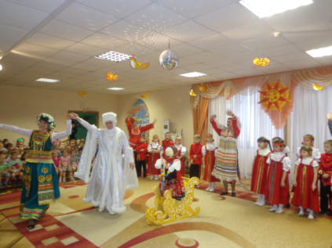
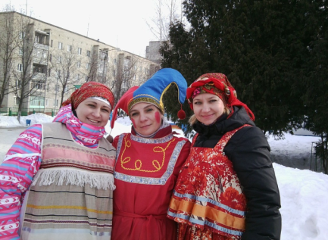
Фольклорные праздники

Slide 14
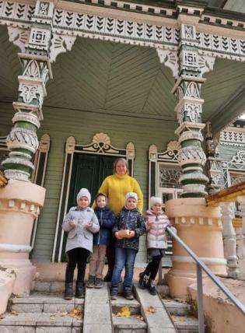
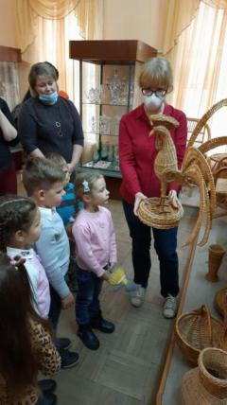
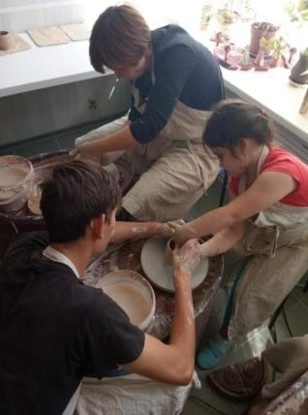
Взаимодействие с родителями

Slide 15
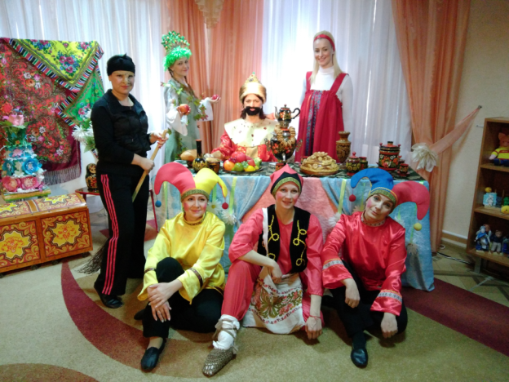
Взаимодействие с педагогами

Slide 16
Связь поколений неразрывна и является национальным достоянием страны, так как дает возможность прикасаться к человеческим судьбам, помнить и ценить героическое прошлое страны!

Slide 17
Благодарим за внимание!

